Slide 1
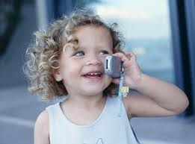
ПРАВИЛА БЕЗПЕЧНОГО КОРИСТУВАННЯ мобільним телефоном

Slide 2
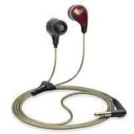
Якщо вам доводиться багато спілкуватися мобільним телефоном, не тримайте його постійно біля вуха. Купіть собі навушники. Це частково зменшить вплив надпотужного випромінювання. Майте на увазі, що не всі апарати мобільних телефонів мають однакове за силою випромінювання: одні більше, другі — менше. Тому, купуючи телефон, обов'язково попросіть показати копію сертифіката на обрану вами модель, де буде зазначено, що вона відповідає вимогам стандарту FCC. А це означає, що не перевищує і так високі показники випромінювання.

Slide 3
Обираючи оператора зв'язку, віддайте перевагу тому, який має найрозгалуженішу мережу ретрансляторів.

Slide 4
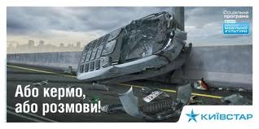
Багато хто любить розмовляти мобільним у маршрутних таксі та в машинах, щоб розважитися в дорозі. Не варто робити цього. Бо випромінювання мобільника відбиваються від металевого корпусу машини, збільшуючи потужність у кілька разів.

Slide 5
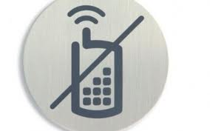
Набравши потрібний номер, не притискайте відразу телефон до вуха — саме під час з'єднання відбувається найпотужніше випромінювання.

Slide 6
Тримайте телефон не ближче 2 м від ліжка, щоб віддалити себе від випромінюваного ним поля.

Slide 7
Якщо на екрані вашого мобільника кількість «антенок» зменшилася, це означає що ви потрапили в зону слабкої дії сигналу.

Slide 8
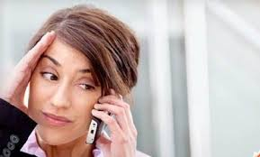
Намагайтеся не розмовляти довше трьох хвилин. Між розмовами робіть перерви не менш як на 15 хвилин. Стежте, щоб загальна кількість розмов за добу не перевищувала однієї години.

Slide 9
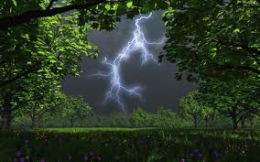
Не можна користуватися мобільним телефоном під час грози і тримати близько біля себе,обов’язково його виключіть.

Slide 10
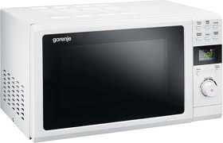
ПРАВИЛА БЕЗПЕЧНОГО користування мобільним телефоном та мікрохвильвою піччю

Slide 11
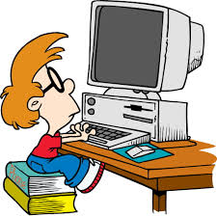
-Намагайтеся не працювати за комп'ютером у вечірній і нічний час. -Потрібно, відходити від монітора на 15 хвилин протягом кожної години роботи - подихати свіжим повітрям, зробити гімнастику для очей, перекусити, просто посидіти з закритими очима.

Slide 12
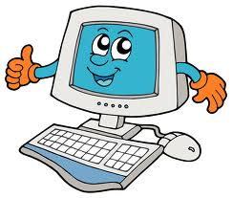
-Системний блок і монітор не повинні перебувати в безпосередній близькості від користувача. -Не слід залишати комп'ютер включеним тривалий час. -Електромагнітне випромінювання від стінок монітора набагато більше, тому поставте монітор в кут, щоб випромінювання поглиналося стінами. -Робіть вологе прибирання приміщення і столу з комп'ютером щодня.

Slide 13
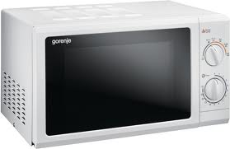
Аналогічно, не можна під час користування мікрохвильової пічі знаходитися близько і користуватися нею коли дверцята розгерметизовані.

